Slide 1
曲線と曲面の幾何学
曲線と曲面の幾何学第５回です
どうぞよろしくお願い致します
第5回追加資料
(10月29日)

Slide 2
この閉曲線の回転数は
いくつでしょうか？
の答えですが…
前回の問題
$$y$$
θ($t_{2}$)
●
θ($t_{1}$)
●
$$0$$
$$x^{ }$$
●
θ(L)=2k$π$
$θ$(0)=0
$回転数$ ？

Slide 3
ｘ軸正方向を向くたびに確認すると
意外と回っていないような感じです
８の字っぽいところが
多いからかも知れませんが…
地道に確認すると
$$y$$
θ($t_{2}$) =2$π$
●
θ($t_{4}$) =2$π$
●
θ($t_{3}$)=2$π$
●
$$0$$
$$x^{ }$$
●
θ($t_{1}$)=2$π$
●
θ(L)=2$π$
$θ$(0)=0
$回転$数 １？

Slide 4
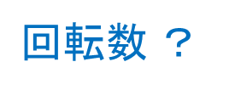
でも今イチ信じられない感じなので
閉曲線を座標軸から取り出して
滑らかに変形してみましょう
閉曲線を取り出し
$回転数$ ？

Slide 5
滑らかな変形では回転数は変わりません
とりあえず縦に引き伸ばして
見やすくし…
まず上下に伸ばして
$回転数$ ？

Slide 6
ちょっとだけ大胆に変形すると
こんな感じになります
さらに大胆に変形すると
$回転数$ ？

Slide 7
左回りのパーツが３
右回りのパーツが２
なので３引く２で確かに１です
パーツ毎にカウントすると
$$３－２＝１$$

Slide 8
さて今回の主題は
３次元ベクトルの外積のおさらいです
二つの一次独立な
３次元ベクトルＶとＷに対して
一次独立な
３次元ベクトル
$$V$$
$$W$$
$$0$$

Slide 9
ＶとＷが張る平面を考え
一次独立
→ 平面を張る
$$V$$
$$W$$
$$0$$
$V と W$が張る平面

Slide 10
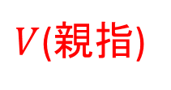
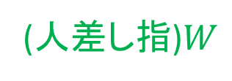
この平面に垂直で
ＶＷと右手系をなすようなベクトルで
右手系
$$(中指)$$
$V$(親指)
(人差し指)$W$
$$0$$
$V と W$が張る平面

Slide 11
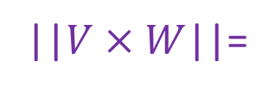
その長さがＶとＷが作る平行四辺形の
面積と一致するようなベクトルを
ＶとＷの外積と言います
３次元ベクトルの外積
||$V×W$||=
$$V×W$$
$$V$$
$$W$$
$$0$$
$V と W$が張る平面

Slide 12
図で説明することは
もうあまり無いので…
今回は講義ノート以外にＰＤＦでもう一つ
詳しめのノートを用意しましたので
そちらも参考にして下さい

